Slide 1

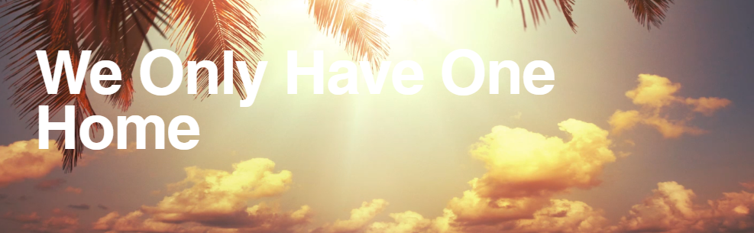
Nachhaltigkeit -
Chancen
Investitionsmöglichkeiten, Off-set, Ideen
© Petra Lohmeier

Slide 2
Wie findet man dieSE win-win Situation zwischen Mensch und Natur, die auch Profit bringen?
Nicht, wenn man glaubt, dass es sie nicht gibt, oder wenn man WILL, dass es sie nicht gibt.
Wer suchet, der findet.
Wer nicht sucht, der findet nicht.

Slide 3
Kann man Gutes tun und damit gleichzeitig Geld machen?
Viele Menschen in Deutschland würden sagen: „Nein!“, vor allem wenn es um Umweltschutz geht.
Wieso?
Aus gutem Grund, denn das Streben nach Geld führt oft zu Missbrauch.
Es wurde uns so beigebracht. Wir sehen viele Beispiele, wo Profitgier zu Greenwashing, aber nicht zu Gutem führt.
Aber muss das immer so sein? Oder verstellt unsere Angst vor Missbrauch uns die Sicht auf die positiven Möglichkeiten?
Gibt andere Beispiele, wo Leute Gutes tun, aber damit Profit machen?
Was macht ein Arzt?
Was macht ein Zahnarzt?
Sind wir manchmal glücklich, Medikamente zu haben?
Ärzte, Zahnärzte und Medikamente kosten Geld, und wir erwarten nicht, dass wir sie umsonst bekommen. Wieso?
Gibt es auch dort Mißbrauch? Ja. Ärzte rechnen zu viel ab, und die Pharmaindustrie unterdrückt teilweise Medikamente, die Menschen für wenig Geld heilen könnte, damit sie ihnen für viel Geld Medikamente verkaufen kann, die nur die Symptome bekämpfen, und das ein Leben lang.
Aber erwarten wir deshalb, dass das Gute, das der Arzt oder die Medikamente geben umsonst sind?
Wieso sollte es mit Umweltschutz anders sein?

Slide 4
Was heißt win-win?
Win (Vorteil) für mich ist win für den anderen
Kein fauler Kompromiss
1+1 nicht 1.5 oder 2, sondern 3, 5, oder 10
Viel aufregender, als dauernd auf etwas verzichten zu müssen, um das Richtige zu tun.

Slide 5
Win-win im großen stil
Profitorientierte Unternehmen müssen den Vorteil sehen, sonst machen sie nicht mit
Gute Vorteile ohne Geld = wenig Resultate
Waldgrundstücke & Naturschutgebiete kosten Geld – oft zu viel Geld für Umweltschützer oder Kommunen – aber deren Schutz kann für reiche Unternehmen Millarden Wert sein – siehe Beispiel Suntory und Coca-Cola

Slide 6
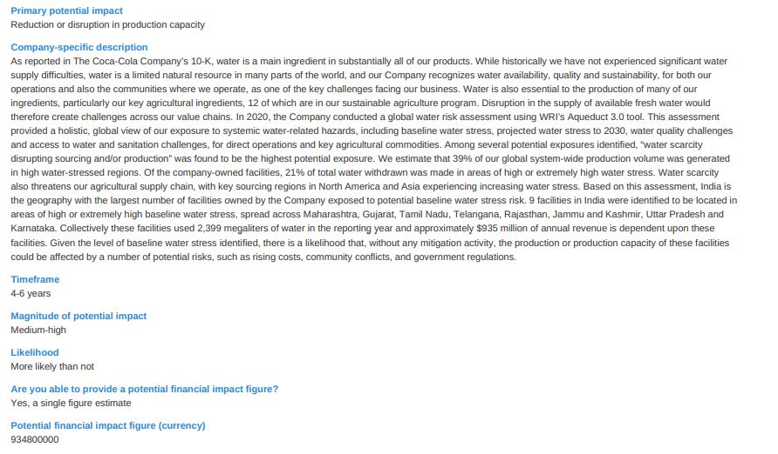
Coca-Cola Risiko*
* Dieser Text wurde aus dem öffentlichen CPD Report von 2022 herauskopiert.

Slide 7
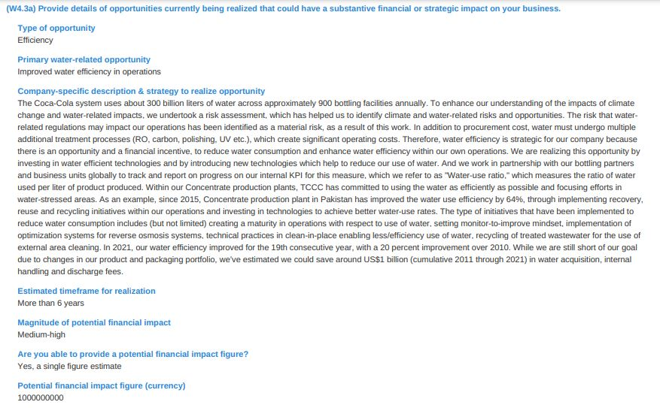
Coca-Cola Mögliche Einsparungen

Slide 8
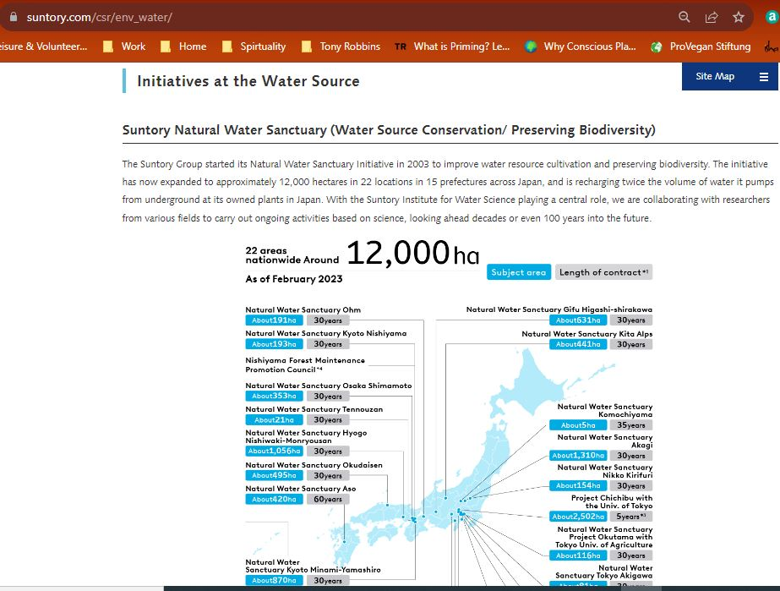
Suntory - Japanischer GEtränkehersteller

Slide 9
1) Inhalt
Beispiele für Win-Win Situationen, um die Fantasie anzuregen:
1) Investitionsmöglichkeiten
Ideen für direkte Investitionen in Unternehmen, die bei der Nachhaltigkeit führend sind
Investition via die Finanzierung der Zulieferer zu diesen Unternehmen
2) Ideen für „Cross-Pllination“
Manche Technologien sind noch in der Entwicklungsphase, und es mag zu früh sein, aber man kann sehen, was jetzt möglich ist, und kann auch neue Ideen für andere Bereichen generieren.
3) Ideen für kleiner Unternehmen
4) Offset

Slide 10

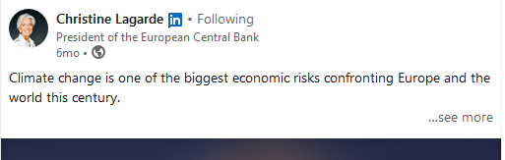
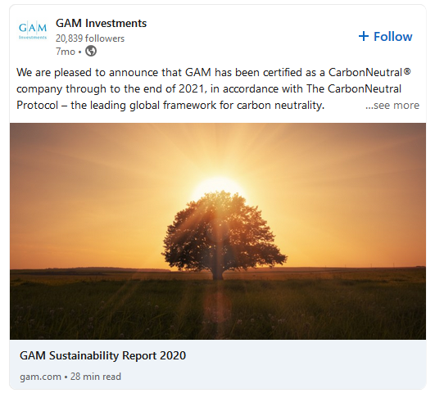
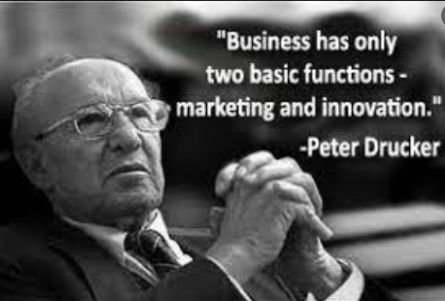
Wieso?
Aber es gibt auch ein paar massive Chancen, denn was ist ein anderer Name für „Change“, oder „Veränderung“?
Innovation…
…und der Zug ist schon am Rollen…

Slide 11
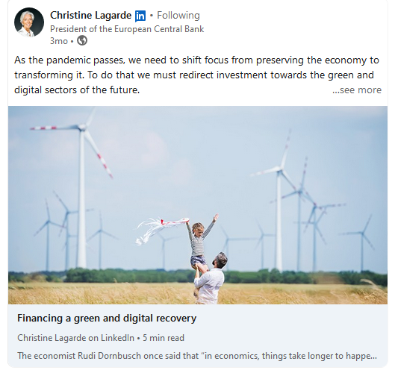
Beispiel Energie
Vor 30 Jahren wurden die Leute, die z.B. an Solar glaubten, belächelt. Experten schrieben in den Zeitungen, dass es noch mindestens 100 Jahre dauern würde, bis diese Technologie überhaupt möglich und rentabel würde.
Aber Technologie entwickelt sich exponentiell, während Menschen immer noch linear denken.
Der Vergleich von Solar und Öl heutzutage:
Für Öl braucht man Milliarden-teure Öl-Platformen, die öfters Menschenleben fordern, selbst wenn es keine Ölkatastrophen gibt, die ganze Industrien und Ökosysteme zerstören. Pipelines müssen gewartet werden, und Strafen gezahlt werden, wenn wieder etwas daneben geht.
Und Solar? Überspitzt gesagt, baut man die Anlage, und das war‘s dann. Man braucht nur noch ein paar Kabel, um sie ans Stromnetz anzuschließen, und die Sonne kommt gratis.

Slide 12
Win-win
Und es gibt noch ganz andere Möglichkeiten,
denn plötzlich ist nicht nur das Geld,
und das Interesse,
sondern auch die Technologie vorhanden,
um die vorhandenen Probleme zu lösen
UND dabei einen Profit zu machen.

Slide 13
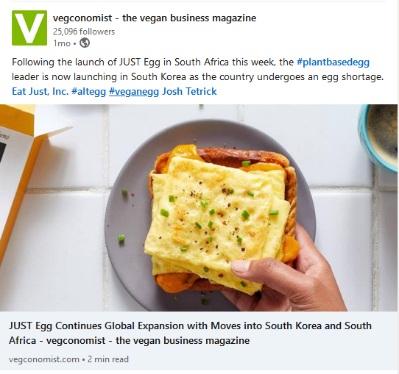
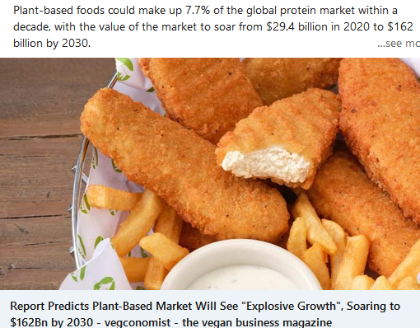
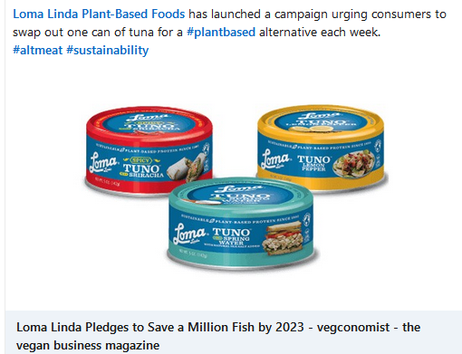
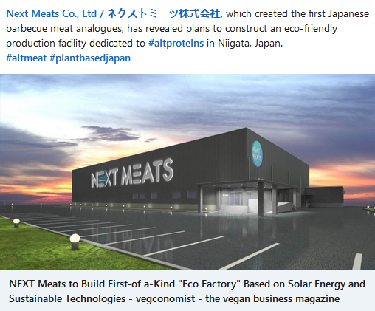
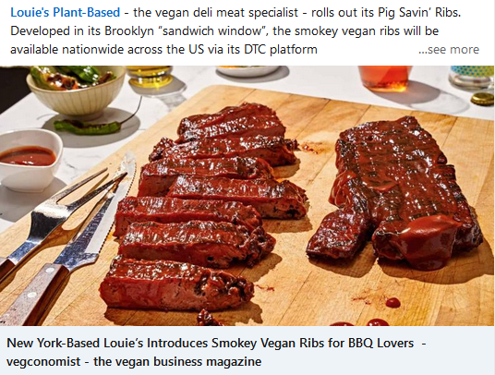
Veganes Protein
Business in veganem Protein, sei es Eier, Fleisch oder Fisch, ist massiv am boomen. Während manche Alternativen noch klar identifizierbar sind, sind manche Fleisch-Alternativen tatsächlich nicht mehr, oder fast nicht mehr von „richtigem“ Fleisch zu unterscheiden und sind mittlerweile auch gut verträglich.

Slide 14
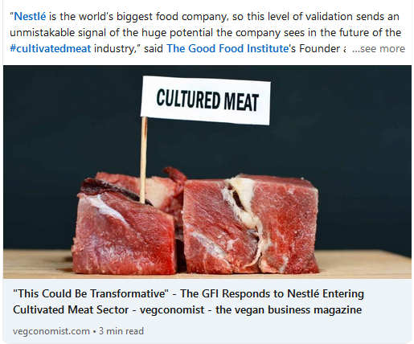
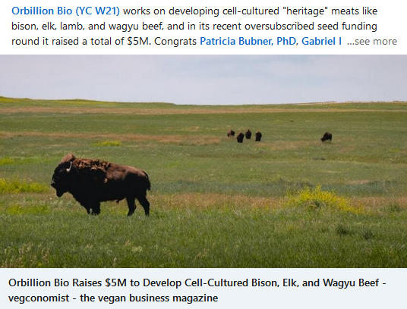
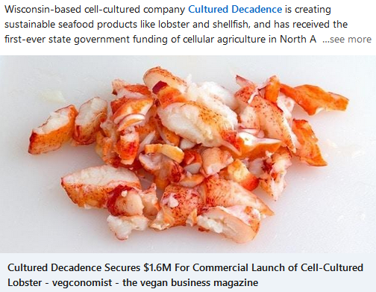
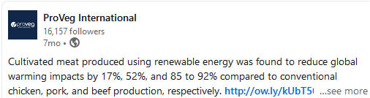
„Clean Meat“
Auch „clean meat“, i.e. „richtiges“ Fleisch, das im Reagenzglas wächst, ist schon voll in der Entwicklung.
Die Vorteile sind vielfältig:
Krankheitserreger (e.g. mad cow disease) können praktisch ausgemerzt werden
Starke Reduzierung des Fettgehalts (was zur allgemeinen Verbesserung der Gesundheit der Bevölkerung und damit einer Reduzierung der Kosten für Krankenvorsorge führen kann)
Minimale oder keine Antibiotika bei der Tierhaltung wegen verbessertem Wohlbefinden (d.h. die Entwicklung resistenter Bakterien wird stark reduziert)
Reduzierung von CO2 Emissionen (Kuh „Emissionen“)
Auch bei „clean meat“ ist der Eingriff in das Wohlbefinden der Tiere minimal
Selbst wenn einem das Tierwohl egal ist – mit traditionellen Fleischproduktionsmethoden kann die wachsende Nachfrage im Mittelstand in Asien und Entwicklungsländern nicht gedeckt werden – mit effizienten Veganen/Clean Meat Alternativen im Endeffekt, wenn voll entwickelt, schon.

Slide 15
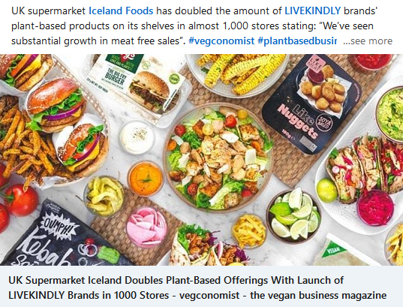
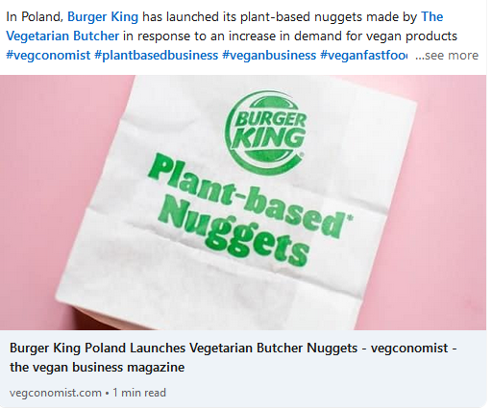
Nicht nur für Produzenten rentabel

Slide 16
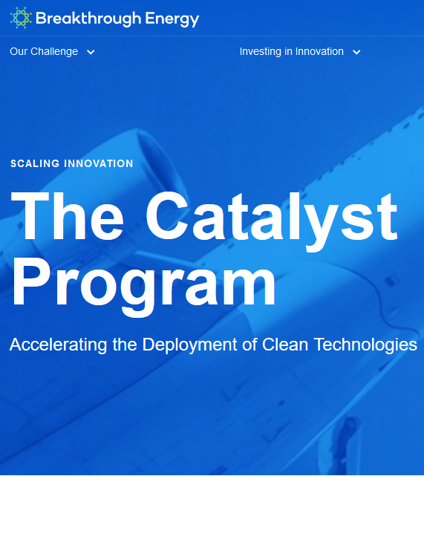
Private Catalysten
Breakthrough Energy wurde 2015 von Bill Gates und einer Koalition privater Investoren gegründet, die über die Auswirkungen des beschleunigten Klimawandels besorgt sind, und unterstützt die Innovationen, die die Welt zu Netto-Null-Emissionen führen werden.
Das Catalyst Programm wird sich zunächst auf vier entscheidende Technologien für die Dekarbonisierung konzentrieren:
Direkte Luftabscheidung (DAC)
Grüner Wasserstoff
Langfristige Energiespeicherung (LDS)
Nachhaltiger Flugkraftstoff (SAF)
Diese sauberen Innovationen haben ihr Potenzial bereits in kleinem Maßstab unter Beweis gestellt, aber im Moment sind die Fristen für den Übergang zum kommerziellen Maßstab noch viel zu lang. Sie befinden sich an einem kritischen Punkt, an dem ein Kapitalzufluss sie viel schneller in lebensfähige kommerzielle Produkte verwandeln kann.

Slide 17
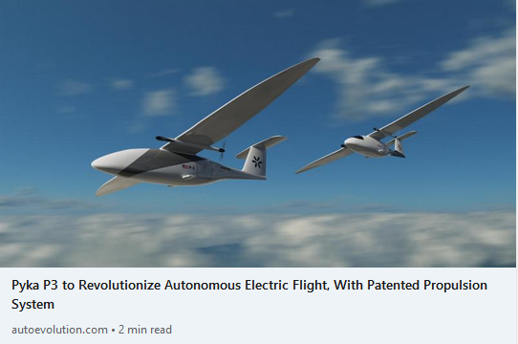
Elektrisch und Autonom
Umweltfreundlich
Kostensparend
Kann auch in Gegenden eingesetzt werden, wo es für menschliche Piloten nicht sicher ist

Slide 18
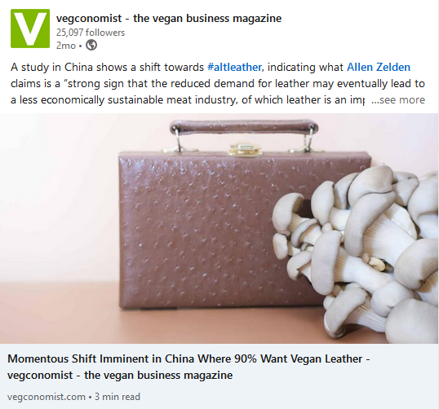
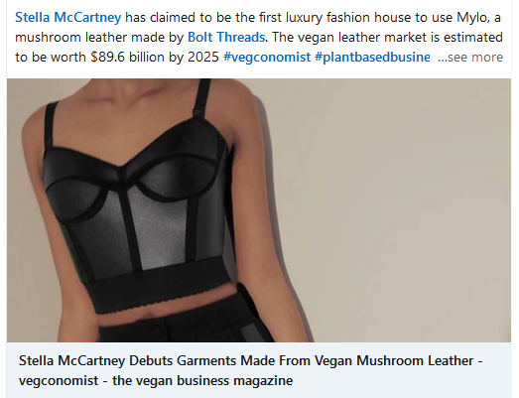
Ersatz für Fleisch Nebenprodukte

Slide 19
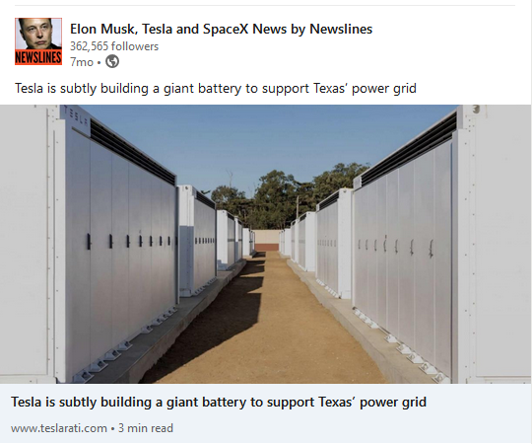
Schon existierende zuliefernde Industrien

Slide 20
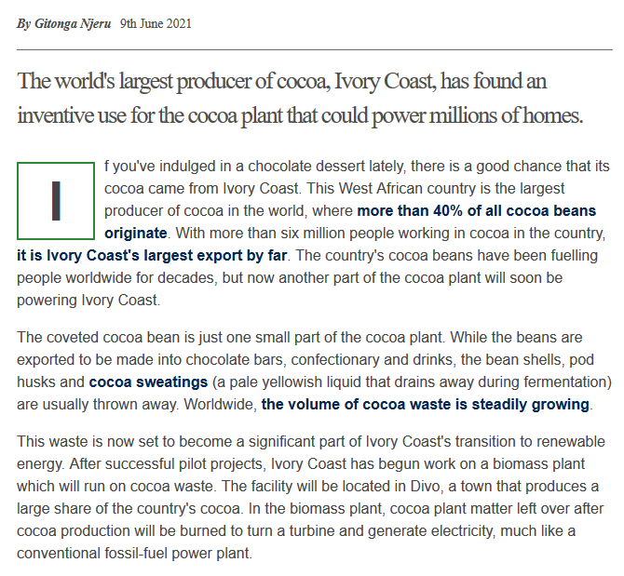
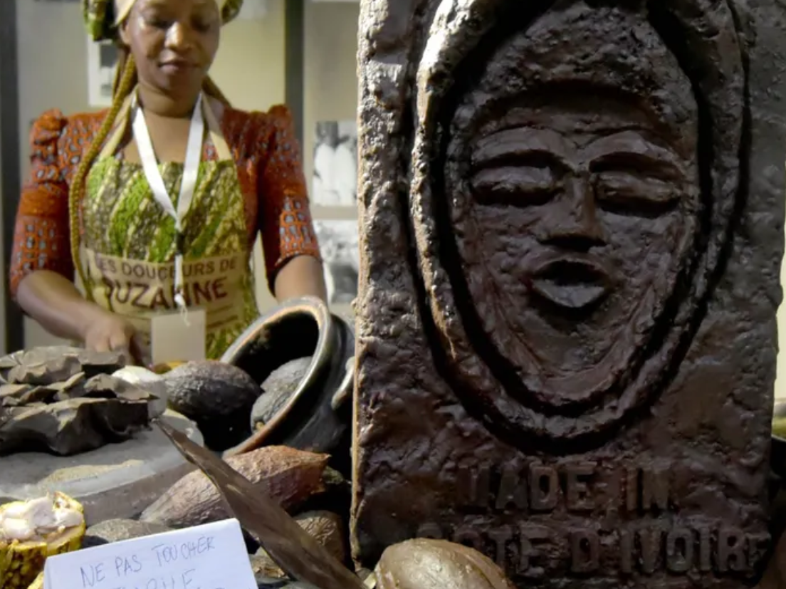
Ganz neue Wege, vorhandene Resourcen zu nutzen

Slide 21
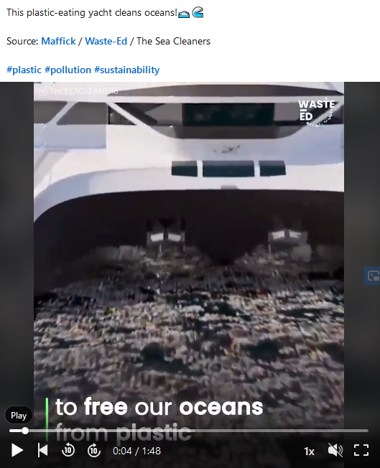
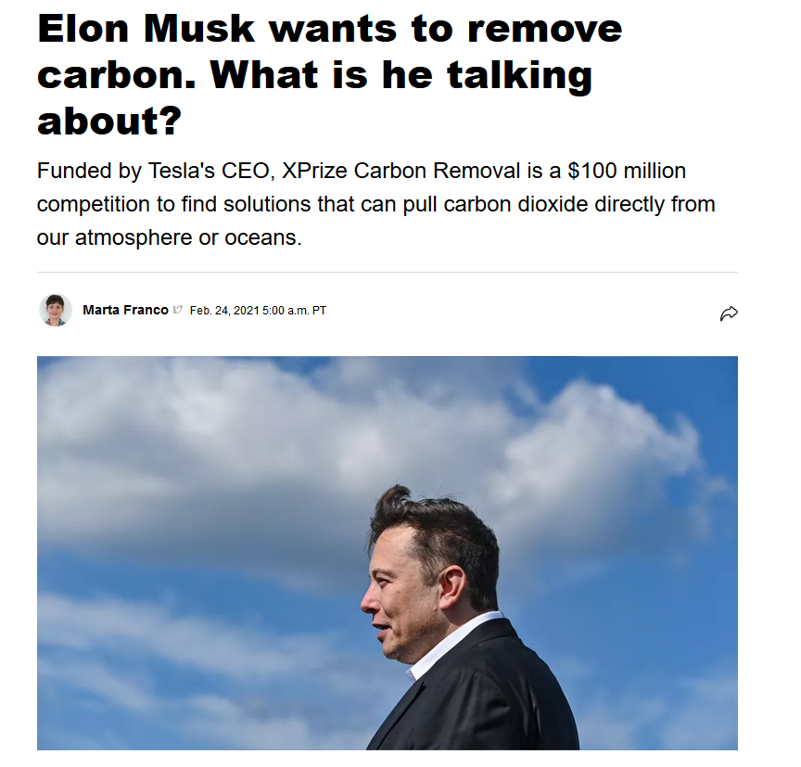
Neue Wege (2) - Recycling
https://www.cnet.com/news/elon-musk-wants-to-remove-carbon-what-is-he-talking-about/?utm_source=dlvr.it&utm_medium=linkedin

Slide 22
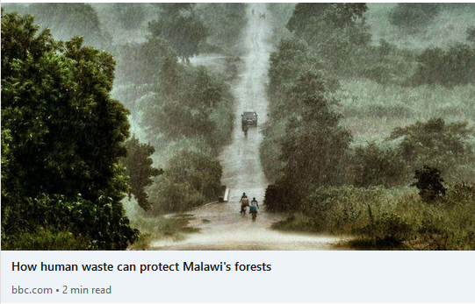
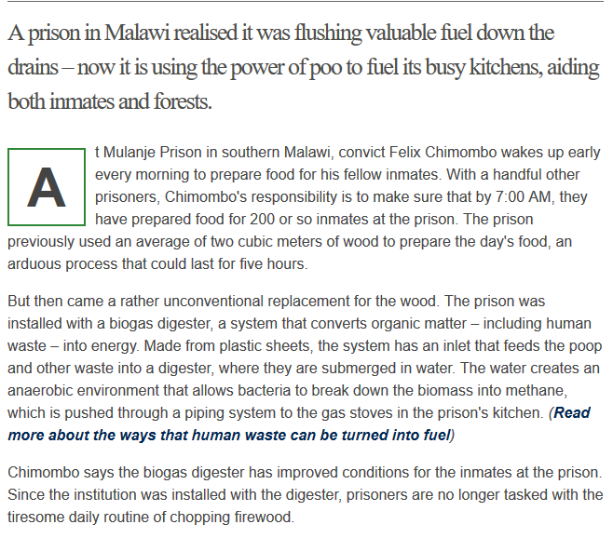
Neue Wege (3) - Vielleicht nicht unbedingt direkt anzuwenden… aber als Idee durchaus interessant.
https://www.bbc.com/future/article/20210420-the-underappreciated-power-of-human-poo

Slide 23
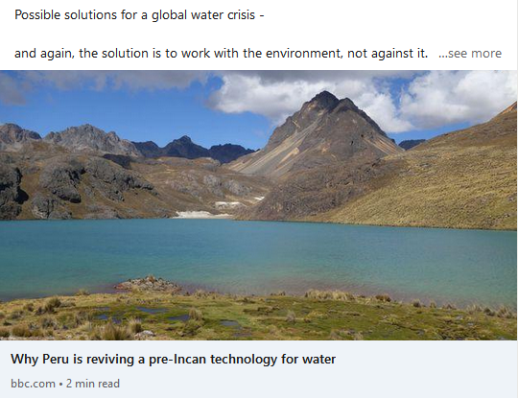
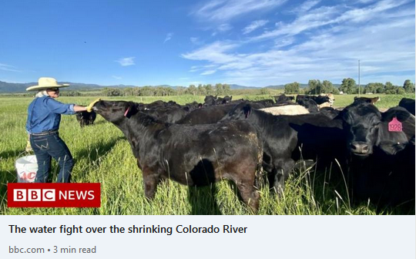
Ganz alte Wege, vorhandene Resourcen zu nutzen
Wieso potentiell finanziell relevant?
(und nicht unter Kapitel Offset - Spenden und Humanitäre Hilfe)
https://www.bbc.com/future/article/20210510-perus-urgent-search-for-slow-water

Slide 24

Ausgefallene Ideen mit neuen Applicationen:
Beispiel: Ausgestorbene Tiere wiederbeleben https://colossal.com
„Congratulations to co-founders Ben Lamm, George Church, Ph.D. and their entire team – including leaders in bioethics, genomics, chemical engineering, biotechnology, molecular genetics, and software along with groundbreaking entrepreneurs, inventors and investors – on today’s launch of COLOSSAL, a new bioscience and genetics company focused on pioneering animal de-extinction technology.“
Abgesehen davon, dass diese Technologie die Erde und den Genpool wieder mehr diversifiziert, kann das auch interessant sein für Produkte, die auf Zellen dieser Tiere und potenziell Pflanzen basieren, wie z.B. Medizin, vor allem wenn diese Medizin gewonnen werden kann, ohne diesen Lebewesen zu schaden, nachdem sie wiedererweckt wurden. Das ist deshalb relevant, weil wir schon jetzt viele Arten verloren haben – z.B. gerade das weiße Nashorn - und manche davon hätten vielleicht die biologischen Adaptionen gehabt, um Krankheiten zu heilen, an denen wir heute noch sterben.
Ist das eine profitable Firma? Ich habe vor 2 Wochen eine Präsentation des CEO gesehen. Die „Valuation“ liegt im Augenblick bei 1.2 Milliarden USD.

Slide 25
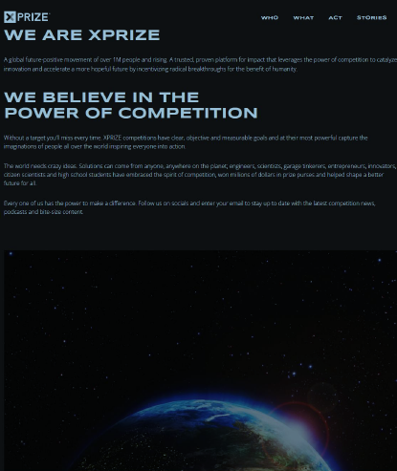
Mehr Ideen:
Xprize – Gewinner und Zulieferer
  Beispiele:
  https://www.xprize.org/prizes/feedthenextbillion/articles/xprize-feed-the-next-billion-advisory-board
X-prize Wettbewerb, Wege zu finden, eine Milliarde Menschen mit Tier- und umweltfreundlichen Protein Alternativen zu Fleisch und Fisch zu versorgen
https://www.xprize.org/prizes/carbon/articles/co2-based-products-of-the-future
Recycling von Kohlenstoffemissionen in massivem Ausmass

Slide 26
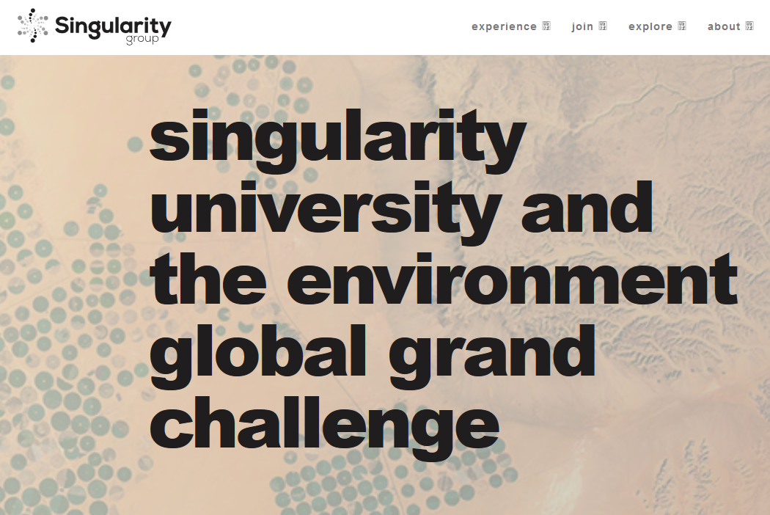
Singularity University win/win Situationen zwischen Mensch und Natur, wo auch Firmen richtig gut Profit machen können: https://www.su.org/blog/singularity-university-and-the-environment-global-grand-challenge
In Singularity University‘s eigenen Worten:
„Energy and Environmental Systems Chair Ramez Naam speaks about how exponential technologies can address issues such as climate change, ocean health, forests, fresh water, food systems, commodities, and more, and how these systems intersect with social issues including poverty, education, inequality, violence, hate, and democracy. He is also the H.G. Wells Award-winning author of four books, including The Infinite Resource: The Power of Ideas on a Finite Planet (non-fiction), which looks at the environmental and natural resource challenges of climate change, energy, water, and food, and charts a course to meet those challenges through technological innovation and policy change.Jonathan Knowles covers a wide breadth of topics at Singularity University drawing on his experiences shaping tech and innovation over several decades in Silicon Valley as well as his experiences in the field using technology at the intersection of the environment, oceans, wildlife, and outer space. Owen Gaffney is a writer, global sustainability analyst, and science communicator who serves with the Stockholm Resilience Centre and Future Earth. He has been working on a project providing a roadmap and compass for how exponential technologies and other initiatives can help address climate change.Furthermore, Dr. Sylvia Earle, who is also President and Chairman of Mission Blue/The Sylvia Earle Alliance and a National Geographic Society Explorer in Residence, covers technology and oceans; Kaila Colbin covers how exponential technologies impact sustainability and climate change across a number of industries and sectors; Andrew Skotzo works at the intersection of human interaction and the environment; and SU Canada Faculty Jane Kearns works at the intersection of sustainability, cleantech, investment, and business. Ola Kowalewski, our newest faculty fellow at Singularity University, also has a background in energy and the environment…“

Slide 27
3) Ideen für kleinere Unternehmen
Wie Starbucks Nachhaltigkeit umsetzt: https://stories.starbucks.com/stories/2021/starbucks-greener-stores-accelerate-global-movement-towards-a-more-sustainable-future/?utm_source=twitter&utm_medium=social&utm_campaign=50thanniversary&utm_term=post&utm_content=stories-social
Zugfahrkarten subventionieren, damit mehr Leute den Zug anstatt das Auto nehmen (grosse Banken in London machen das alle schon)
Internes Blog und Ausstellungen, das neue Forschung und Entwicklungen im Bereich Nachhaltigkeit zeigt, aber auch interessant ist, was wiederum zu Ideen führen kann

Slide 28
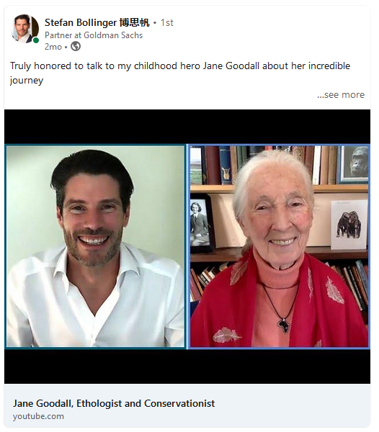
Kollaborationen mit langjährigen Experten
Die großen Banken sind auch schon mit dabei…
Stefan Bollinger ist bei Goldman Sachs einer der mächtigsten Männer im Handel. Dies ist ein interner Goldman Sachs Vortrag mit Jane Goodall, die bei uns mit Bernhard Grzimek vergleichbar ist.

Slide 29
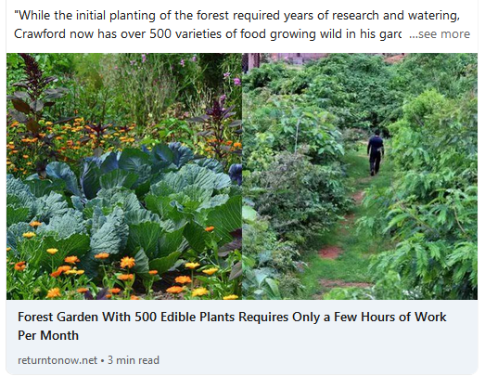
Begrünung, die man essen kann
Einige Investment-Banken in Canary Wharf in London haben schon ihren eigenen Schrebergarten auf dem Dach.
Hier kommt die Evolution dieser Idee.
„Seit jeher stehen Landwirtschaft und Wald im Widerspruch zueinander. Die herkömmliche Weisheit besagt, dass wir den Wald abholzen müssen, um Platz für die Landwirtschaft zu schaffen.Doch eine wachsende Bewegung namens Agroforstwirtschaft macht sich die kostenlosen Dienste zunutze, die der Wald Landwirten und Gärtnern bietet.Bäume schützen nicht nur empfindlichere essbare Pflanzen vor den Elementen und extremen Wetterbedingungen, sondern liefern auch Nährstoffe, Wasser, Schädlingsbekämpfung und Bestäubungsdienste.Auch wenn Sie in einem Waldgarten vielleicht nicht alle traditionellen einjährigen Gemüsearten finden, werden Sie Hunderte von neuen Sorten essbarer Pflanzen entdecken, von denen Sie gar nicht wussten, dass es sie gibt, und die oft nährstoffreicher und schmackhafter sind.Und wenn man die Pflanzen sorgfältig auswählt, vermehren sie sich jedes Jahr selbst und leben symbiotisch mit den Hunderten von verschiedenen Arten um sie herum, ohne dass man sie umgraben, pflanzen, düngen, jäten oder gießen muss.Das ist es, was Martin Crawford seit über 20 Jahren in seinem zwei Hektar großen Waldgarten in England getan hat - er hat die Arbeit größtenteils von der Pflanze erledigen lassen, nachdem er einige Jahre lang recherchiert und gearbeitet hatte.“
https://returntonow.net/2020/10/12/forest-garden-with-500-kinds-of-food-requires-only-a-few-hours-of-work-per-month/

Slide 30
4) Off-set
Unter „Off-set“ sind Ideen für Projekte zusammengefasst, die
unsere eigenen Emissionen neutralisieren können (off-set), so dass wir in 2025 Carbon-neutral sind, und
Projekte, mit denen wir sozial und umweltpolitisch ein Beispiel setzen können,
  was in sich selbst einen Wert hat
  Zu einer schnelleren Wende in der Gesellschaft führt und damit neue Chancen möglich macht, die finanziell genutzt werden können
  Für das Marketing benutzt werden kann

Slide 31
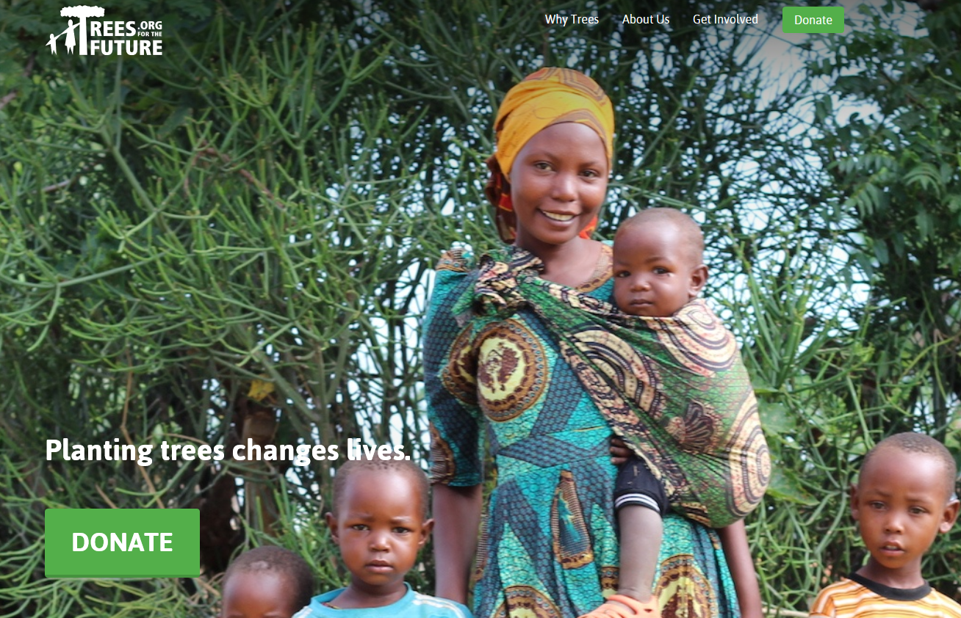
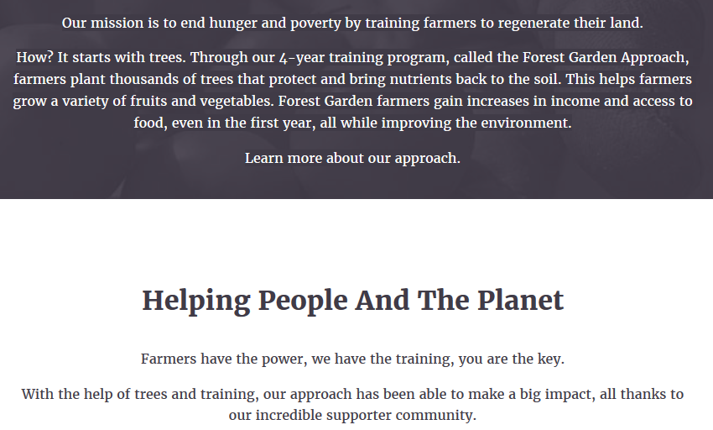
Relevante Spenden - Beispiel: Trees.org

Slide 32
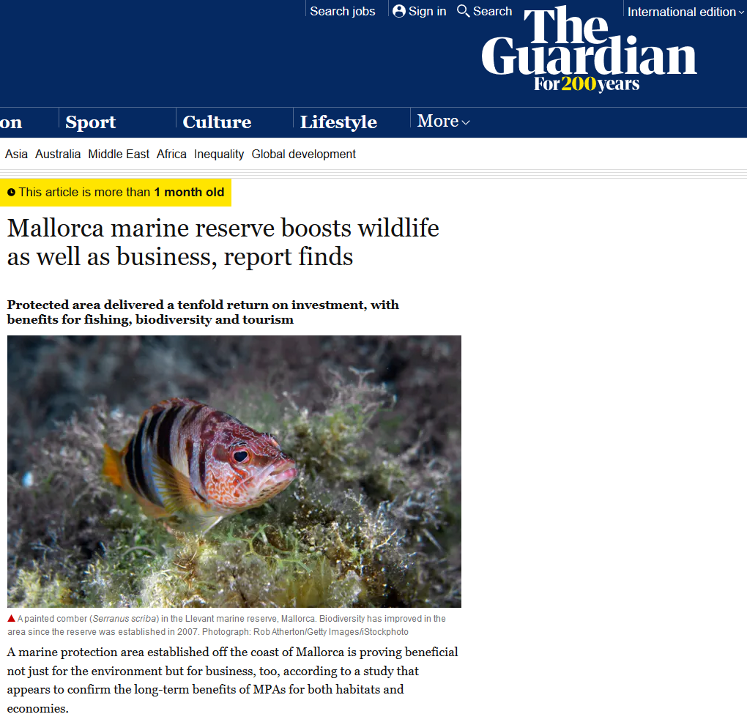
Lokales Engagement
Fördert das Gute, kann u.U. zum Offset und Marketing benutzt werden.
Reach hier: Touristen weltweit.
https://www.theguardian.com/environment/2021/aug/17/mallorca-marine-reserve-boosts-wildlife-as-well-as-business-report-finds

Slide 33
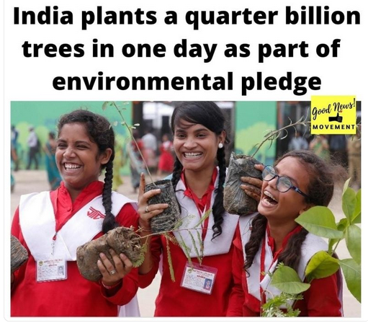
Als Teil einer Marketing Kampagne?

Slide 34
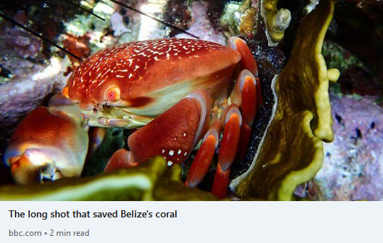
Finanzierung von lokalen Research Projekten, die globale Auswirkungen haben können

Slide 35
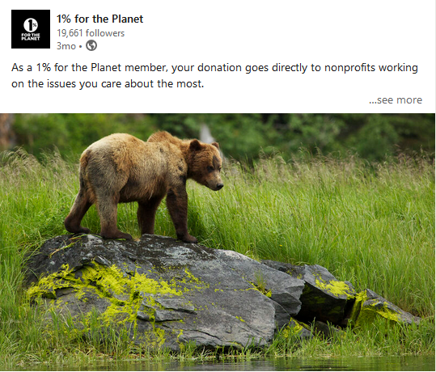
Mitgliedschaft könnte man recherchieren

Slide 36
Und nur zum Spass…the odd post…

Slide 37
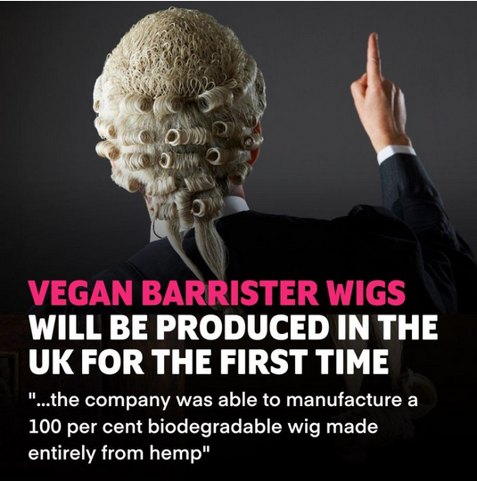
Hanf Perücken für Englische Anwälte.

Slide 38

Danke
Für Fragen, Feedback, oder um einen Sprecher oder Kurs zu buchen, kontaktiern Sie uns gerne:
Petra Lohmeier
+49 (0) 1525 820 5801
contact@nevelle.de
www.nevelle.de

